Slide 1




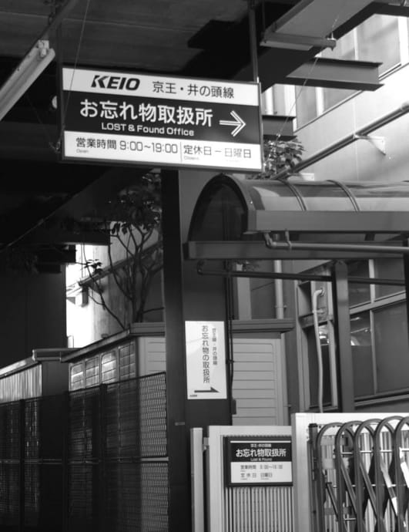
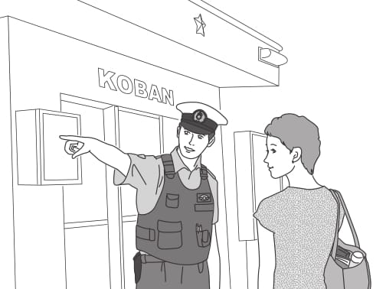
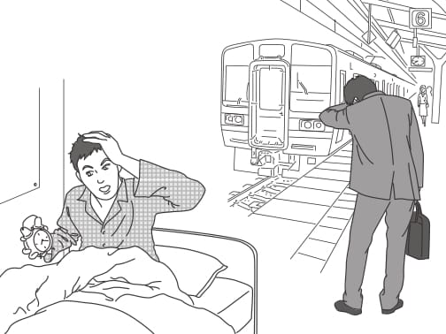
第 5 課
大変な1日
Bùi Thị Thanh Trúc

Slide 2
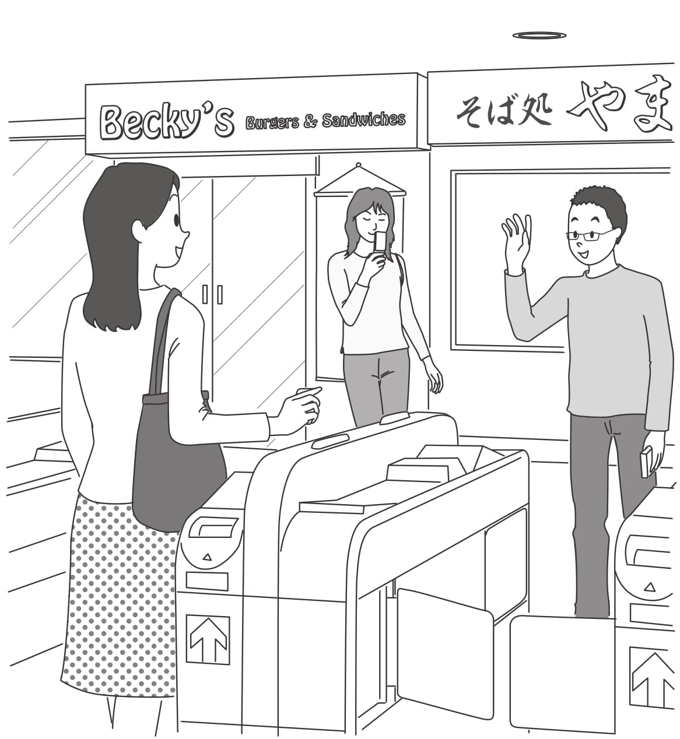
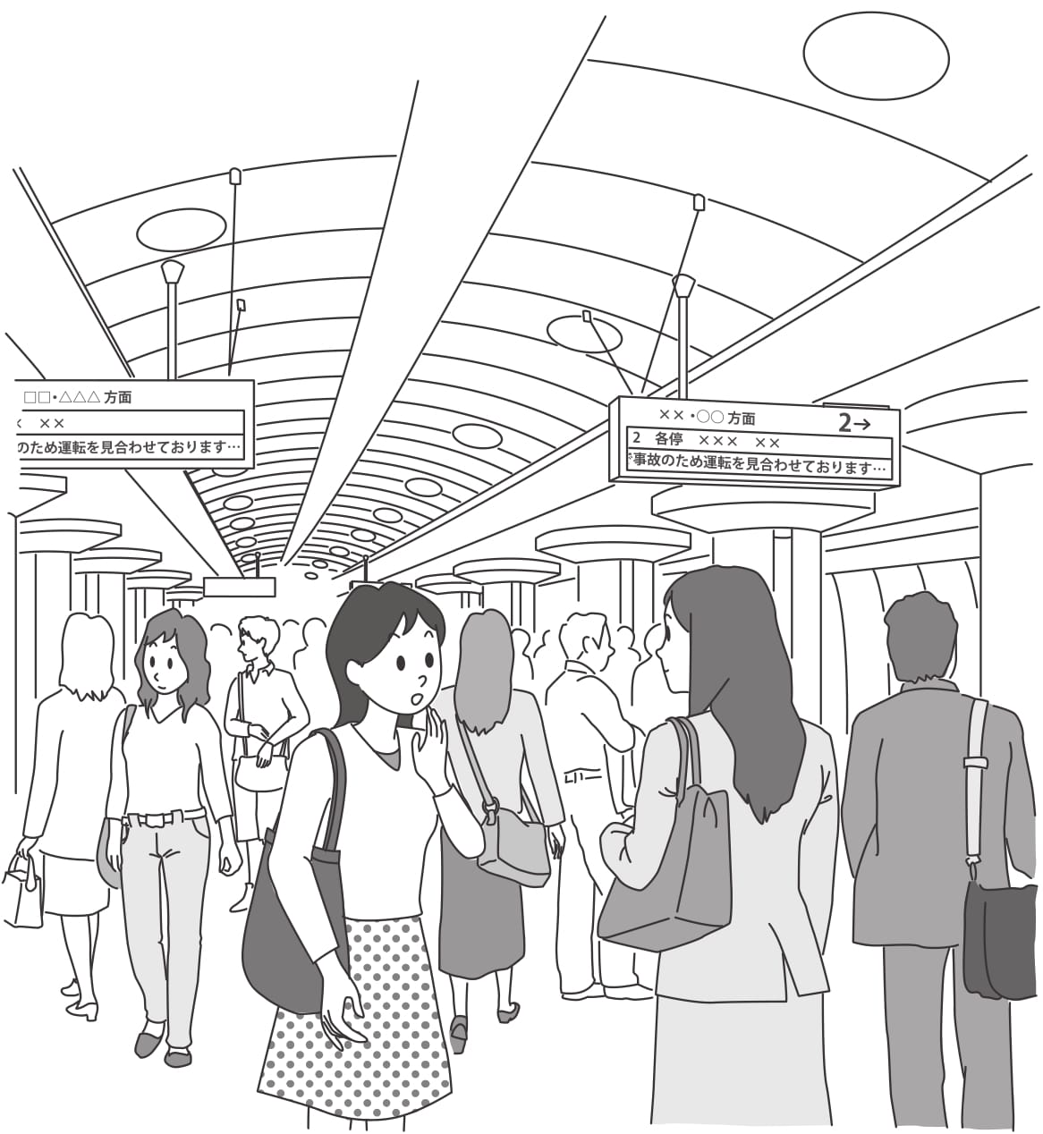
2駅で

Slide 3
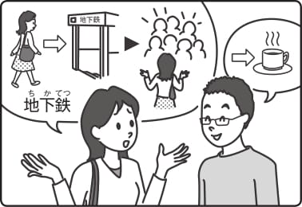

チャレンジ 3
A64

Slide 4
Vた形ら、＿＿た
CÂU ĐIỀU KIỆN
LOẠI 1: “Hễ / Cứ / Nếu” → vế sau hạn chế
LOẠI 2: “Nếu” → vế sau thoải mái
LOẠI 2: “Sau khi”

Slide 5
Vた形ら、＿＿た
1急行に乗りました・降りたい駅にとまりませんでした
急行に乗ったら、降りたい駅にとまりませんでした。
2. かばんを開けました・財布(さいふ)がありませんでした。
かばんを開けたら、財布(さいふ)がありませんでした。

Slide 6
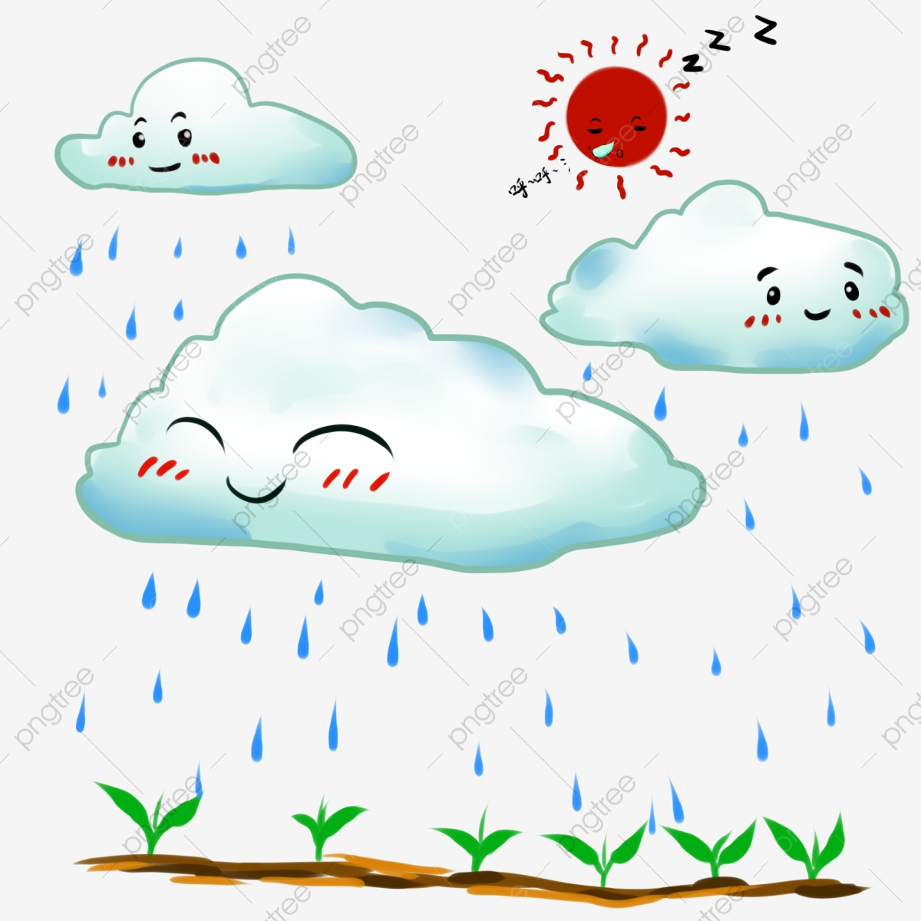
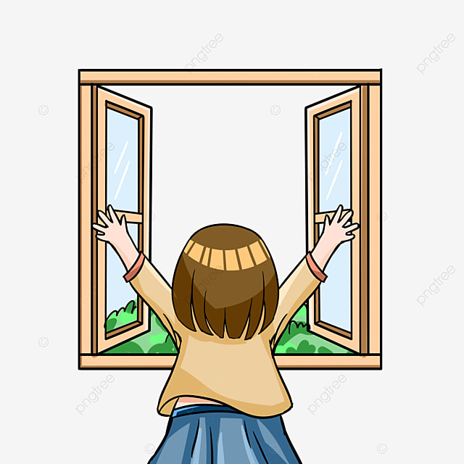
Vた形ら、＿＿た
窓を開けました・雨でした
窓を開けたら雨でした。

Slide 7

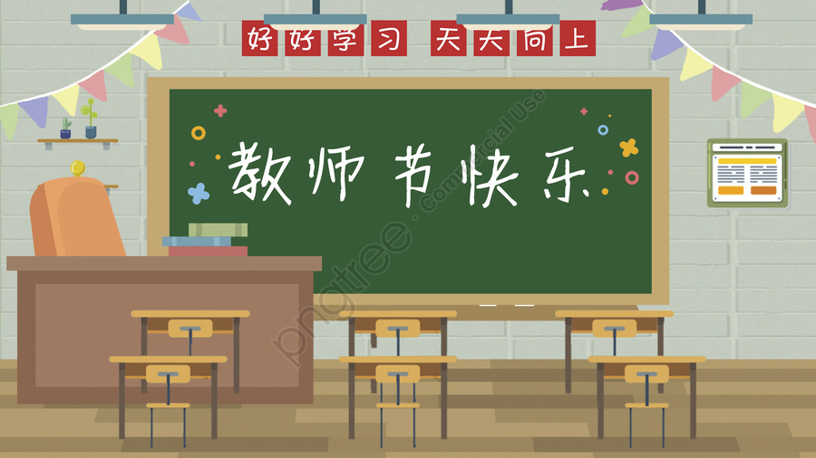
Vた形ら、＿＿た
学校へ行きました・だれもいませんでした
学校へ行ったら, 誰もいませんでした。

Slide 8
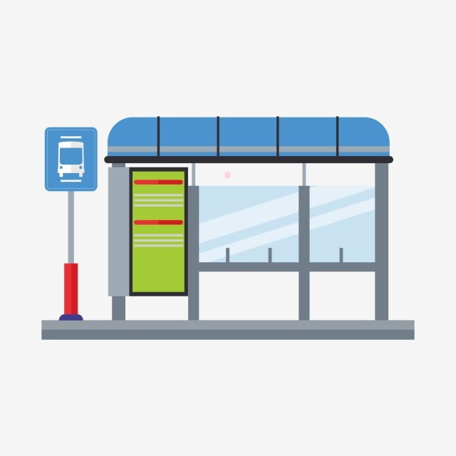
Vた形ら、＿＿た
タクシー乗り場へ行きました・人がたくさん並んでいました
タクシー乗り場へ行ったら、人がたくさん並んでいました。

Slide 9
練習
A. 明日、雨が降ったら、サッカーの試合は中止です。
B. 大学を卒業したら、父の会社で働こうと思っています。
C. かばんを開けたら、財布が入っていませんでした。
1. もみじ屋へ行ったら、今日は休みでした。
2. うちへ帰ったら、すぐ連絡します。
3. 週末、暇だったら、一緒にふじまるランドへ行きませんか。
4. 冬になったら、スキーをしたいです。
5. お金があったら、車を買いたいです。
6. 起きたら、もう １２じでした
( C )
( B )
( A )
( B )
( A )
( C )

Slide 10
練習

Slide 11
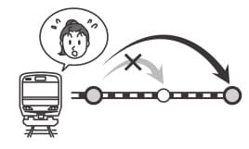
言ってみよう (本冊)
A: 遅れてすみません。
B: いいえ。
A:急行に乗ったら、わかば駅に止まらなかったんです。
B:そうですか。
A:すみません。

Slide 12
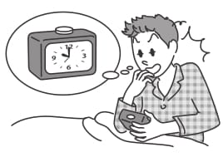
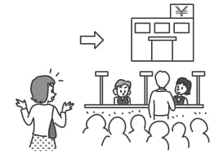
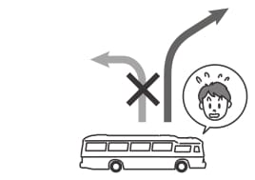
言ってみよう (本冊)

Slide 14
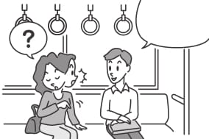
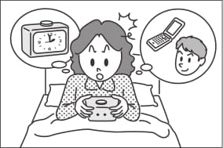
友達との約束に遅れてしまいました。１〜４の絵を見て、ペアで話しましょう。
それから友達に遅れた理由を話しましょう。
2
1

Slide 15
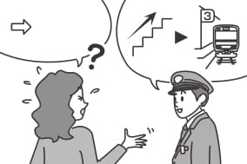
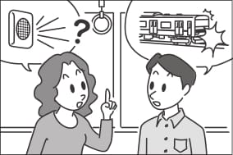
3
友達との約束に遅れてしまいました。１〜４の絵を見て、ペアで話しましょう。
それから友達に遅れた理由を話しましょう。

